Slide 1
Преемственность проектной деятельности в дошкольном и начальном школьном образовании.
Домашева Ю.И.
Учитель начальных классов
МБОУ «СОШ №4»
Арамильский ГО
2018 год

Slide 2
Преемственность – это непрерывный процесс воспитания и обучения ребенка, переход от одной ступени образования к другой. Готовность ребенка к школе является одним из ключевых моментов в реализации преемственности.

Slide 3
Ступени образования в РФ:

Slide 4
Проектная деятельность.
Проект это работа, направленная на решение конкретной проблемы, на достижение оптимальным способом заранее запланированного результата.
Метод проектов как педагогическая технология — это совокупность исследовательских, поисковых, проблемных методов, творческих-в его основе лежит развитие познавательных навыков детей, умений самостоятельно конструировать свои знания, ориентироваться в информационном пространстве, развитие критического и творческого мышления.

Slide 5
Виды проектов:
-Практико-ориентированный проект.
Нацелен на социальные и интересы самих участников проекта. Продукт заранее определен и может быть использован в жизни класса, школы, города.
-Исследовательский проект.
обоснование актуальности избранной темы, обозначение задач исследования, обсуждение полученных результатов.
-Информационный проект. Направлен на сбор информации о каком-то объекте, явлении с целью ее анализа, обобщения представления для широкой аудитории.

Slide 6
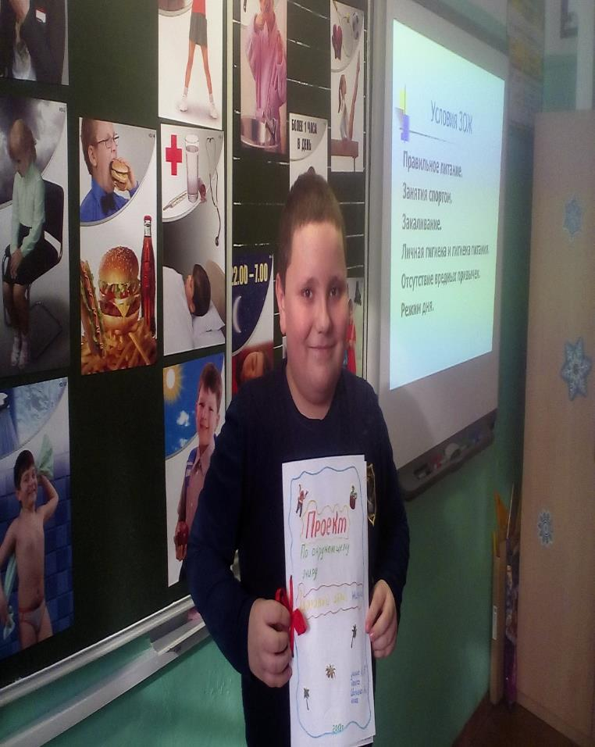
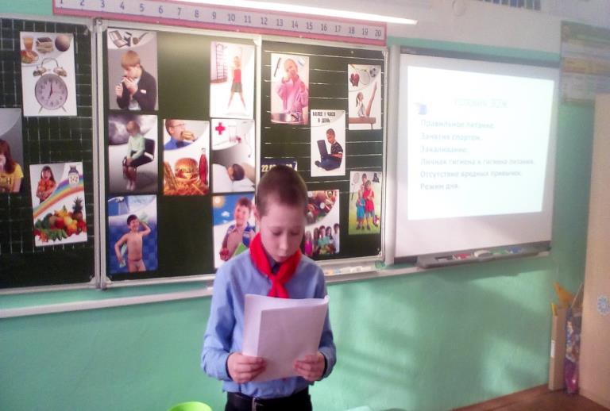
-Ролевой проект.
Разработка и реализация такого проекта наиболее сложна Участвуя в нем, проекты берут на себя роли литературных или исторических персонажей.
Творческий проект.
Предполагает максимально свободный и нетрадиционный подход к оформлению результатов.

Slide 7
Этапы проектов в ОУ:
1 Этап проблематизация - необходимо оценить имеющиеся обстоятельства и сформулировать проблему.
2 Этап целеполагание. На этом этапе проблема преобразуется в личностно значимую цель и приобретает образ ожидаемого результата, который в дальнейшем воплотится в проектном продукте.
3 Важнейший этап работы над проектом - это планирование, в результате которого ясные очертания приобретает не только отдаленная цель, но и ближайшие шаги.
4 Завершающий этап работы - самооценка и рефлексия.

Slide 9
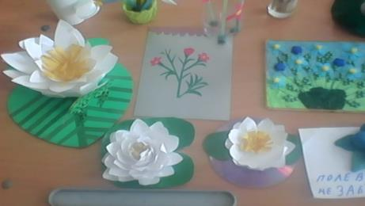
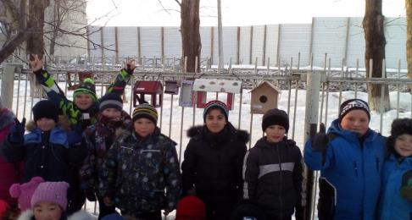
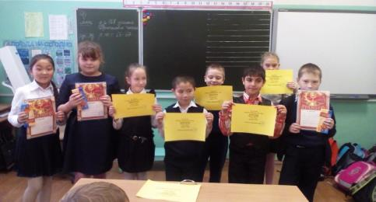
Ученики активно принимают участие в
Муниципальной научно-практической конференции «Мы будущее 21века»
2016год
проект «Красная книга. Растения» - 2 место.
2017 год
проект «Школа –кулинара» -2место
проект «Экология нашего края. Урал»-4 место
Социальный проект
«Кормушка для птиц»-4 место

Slide 10
Исследовательский проект «Школа кулинара»
Участники проекта 4 класс МБОУ «СОШ №4»
рук. Домашева Ю.И.
Цель проекта:
Правильное питание-источник здоровья.
Работа пищеварительной системы.
Питание как энергетический источник для растущего организма.
Понятие: белки, минералы, витамины, микроэлементы.
Задачи проекта:
Привлечь желание соблюдать здоровое питание.
Уметь правильно выбирать продукты полезные для организма.
Знать пользу и состав продуктов питания уметь их называть.

Slide 11
Этапы проекта:
1 подготовительный(целеполагание)
-доклад ученика Устюжанина Дениса «Зачем человек ест?»
-урок-задача, выявление проблем, постановка цели проекта.
2 Исследовательский
-изучение литературы по вопросу правильного питания.
-посещение музея г. Екатеринбург «Гигиена питания».
3 Аналитический
-Творческая мастерская: «Фруктовая копилка»
4 Получение продукта
-буклет «Здоровое питание своими руками»

Slide 13
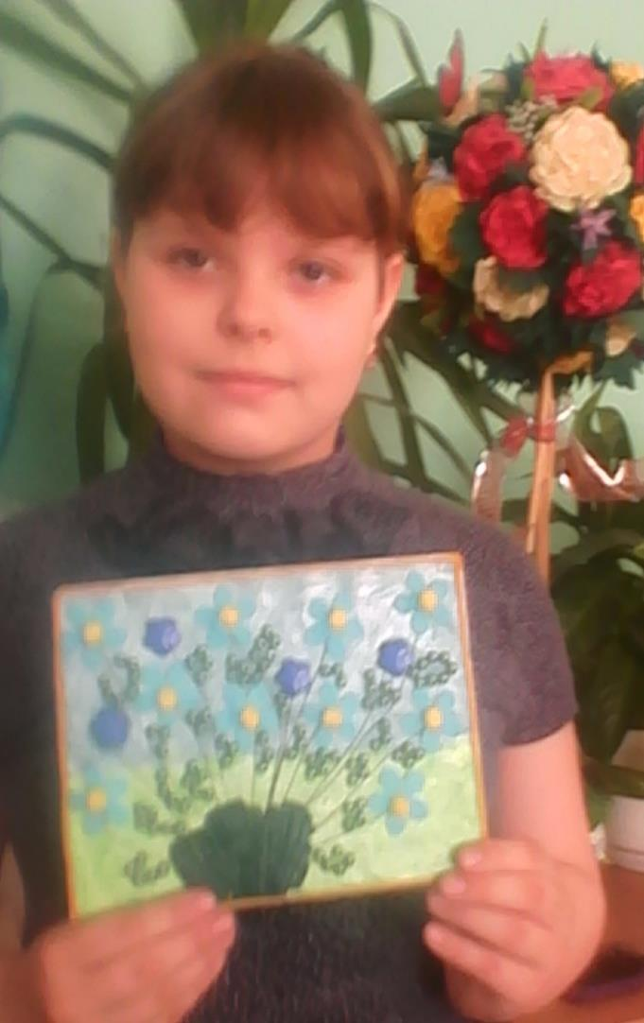
»

Slide 14
Участники проектной деятельности ОУ должны различать:
понятие проекта, проектной деятельности;
типологию проектов.
Должны уметь:
различать типы проектов;
определять структуру проекта.

Slide 15
Мониторинг готовности учащихся к участию в проектной деятельности:
Что означает, что учащийся готов самостоятельно работать над проектом? Ученик готов осуществлять проектную деятельность, если у него сформированы проектные умения. Кроме того у него сформировано представление о том, когда можно осуществлять проектную деятельность, и имеется практический опыт использования проектирования для решения проблем. Технология проектирования требует умения анализировать проблемную ситуацию.

Slide 16
Достоинства организации проектной деятельности в ДОУ и ОУ:
Развитие: самостоятельности, инициативы.
Повышение мотивации к обучению.
Умение организовывать коллективную деятельность.
Готовность соблюдать дисциплину.
Повышает качество знаний.

Slide 17
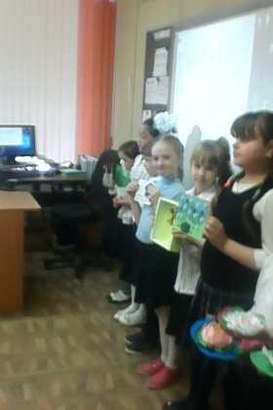
Вывод:
Зачем нам нужен опыт участия дошкольников в проектной деятельности?
Проектно-исследовательская деятельность :
Учит управлять своими действиями, которые направлены на достижение конкретной цели, помогает формировать УУД.

Slide 18
спасибо за внимание

